Slide 1
Предприятия Ставрополья в 1950-1980 годы
Подготовила
Закота Ангелина
Ученица 11 А класса
МКОУ СОШ №1

Slide 2

Одной из важнейших отраслей экономики Ставрополья является сельское хозяйство. Край специализируется на выращивании зерна, подсолнечника
В животноводстве — на скотоводстве, в частности на овцеводстве. Широко представлено и садоводство, виноградарство, пчеловодство

Slide 3
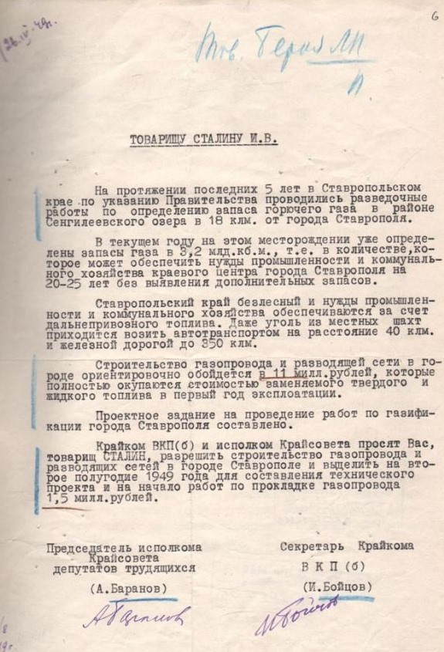
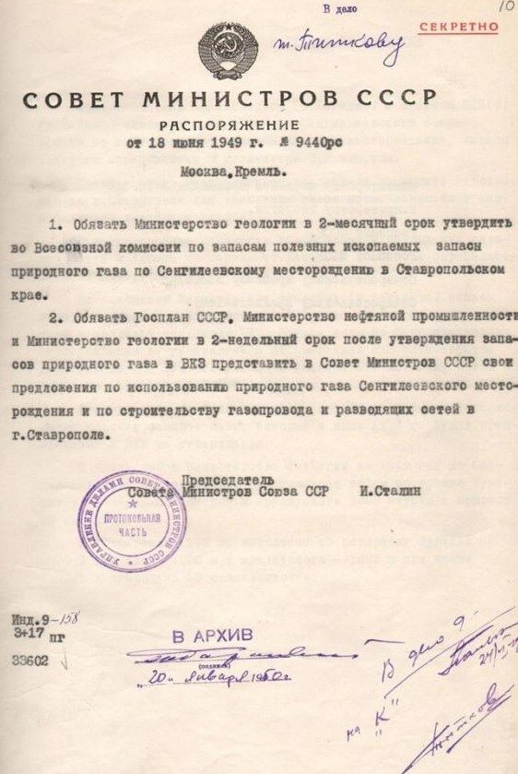
В послевоенное время высокими темпами развивалась перерабатывающая промышленность: практически в каждом городе и районе функционировали молокозаводы, мясоптицекомбинаты, пищекомбинаты. В общем объеме промышленного производства 94% приходилось на обрабатывающие отрасли. В то же время в структуре обрабатывающих производств наибольшая доля приходилась на промышленность текстильную – 39%, пищевую – 25% и на машиностроение – 17%.
Письмо председателя Ставропольского крайисполкома
A. Баранова и секретаря крайкома ВКП(б) И. Бойцова председателю Совета Министров СССР И.В. Сталину о разрешении строительства газопровода
Распоряжение Совета Министров СССР о представлении предложений по использованию природного газа Сенгилеевского месторождения и строительству газопровода в Ставрополе. 18 июня 1949 года.

Slide 4
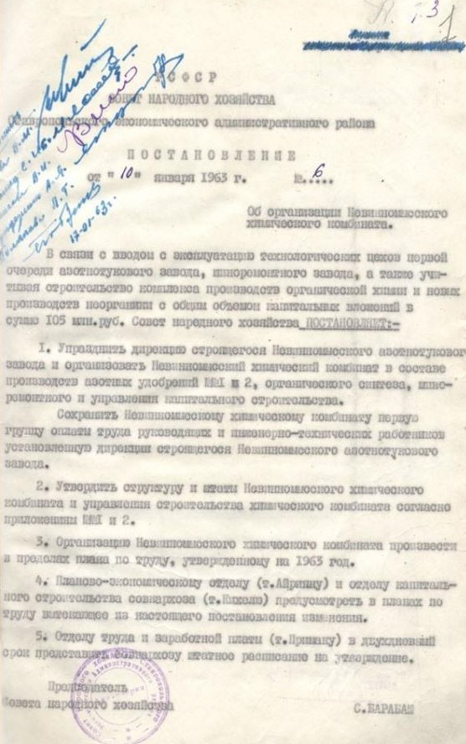
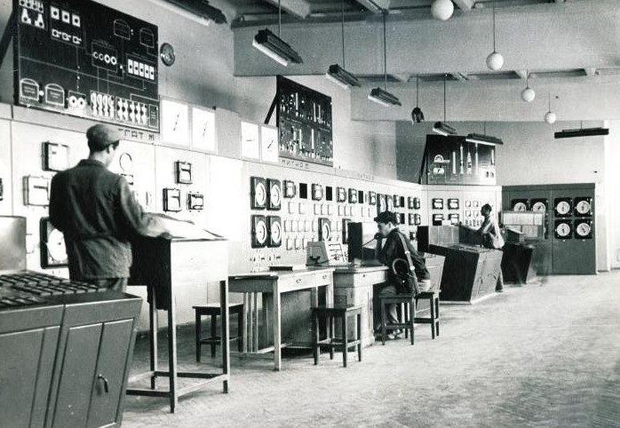
Центральный пульт управления аммиачного производства Невинномысского азотно-тукового завода. 1960-е годы.
В 1962 году в Невинномысске построен азотно-туковый завод, в 1963 году он преобразован в химический комбинат, в 1975 – в Невинномысское производственное объединение «Азот», на основе которого в 1992 году организовано ОАО «Невинномысский «Азот». Он является одним из крупнейших в России и основным на Северном Кавказе производителем минеральных удобрений. Предприятие выпускает более 100 наименований товарной продукции, соответствующей мировым стандартам. Невинномысский «Азот» представляет свою продукцию на региональный и российский рынки, а также за рубежом.
Постановление Ставропольского совнархоза об организации Невинномысского химического комбината. 10 января 1963 года.

Slide 5
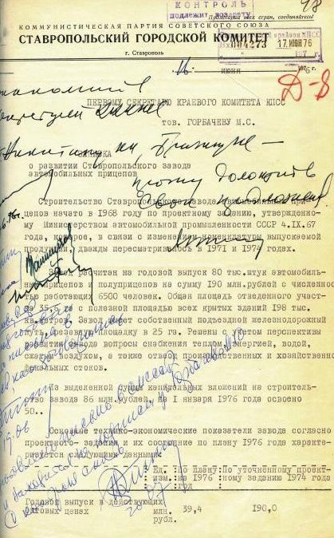
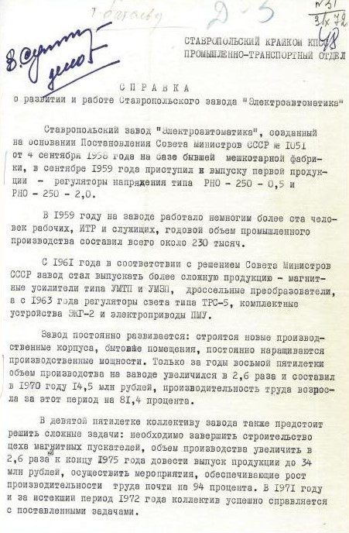
В 1970-1990-е годы построено более 50 предприятий, созданы местная промышленность и деревообрабатывающая отрасль. Такие предприятия, как «АрЗиЛ», «Нептун», «Сигнал», «Ставропольполимер», заводы «Автоприцеп-КамАЗ», «Квант», Ставропольский завод поршневых колец не только стали флагманами промышленного комплекса края, но и сыграли заметную роль в экономике страны в целом.
Информация секретаря Ставропольского горкома КПСС В.А. Казначеева в крайком КПСС о развитии Ставропольского завода автомобильный прицепов. 16 июня 1976 года.
Справка секретаря Октябрьского райкома КПСС о работе Ставропольского завода «Электроавтоматика». 3 октября 1972 года.

Slide 6
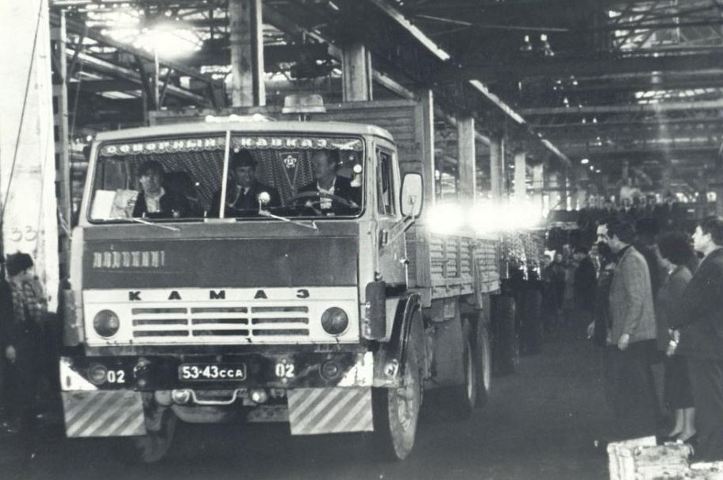
История Ставропольского завода по производству прицепной техники начинается в 1968 году с серийного производства бортовых полуприцепов к автомобилям ЗИЛ и КОЛХИДА. С 1976 года Ставропольский завод автоприцепов (СЗАП) включен в состав Камского объединения и перепрофилирован на производство прицепной техники к автомобилям КАМАЗ. Сегодня основа специализации ОАО «Автоприцеп-КАМАЗ» – изготовление прицепов для нужд сельского хозяйства, строительства и других отраслей, связанных с грузоперевозками. Перечень выпускаемой техники состоит из 23 базовых моделей и восьмидесяти их модификаций с возможностью применения большого набора опций. В бизнес-рейтинге среди 650 тысяч профильных предприятий Российской Федерации на начало 2012 года ОАО «Автоприцеп-КАМАЗ» занимает восьмую строчку. Предприятие получило статус «Лидера экономики – 2011», что подтверждено национальным сертификатом.
120-тысячный прицеп Ставропольского завода автомобильных прицепов Камского объединения по производству большегрузных автомобилей «КамАЗ».
21декабря 1982 года.

